Slide 1
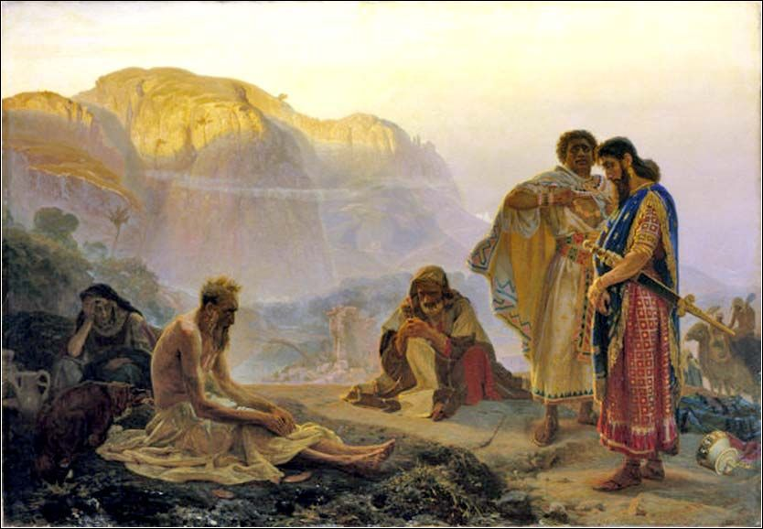
고통에 대한
그리스도교적 이해
무의미에서 의미를 찾아가는 여정
Job and His Friends (1869) by Ilya Repin

Slide 2
그런즉 누구든지 그리스도 안에 있으면 새로운 피조물이라 이전 것은 지나갔으니 보라 새것이 되었도다 모든 것이 하나님께로 났나니 저가 그리스도로 말미암아 우리를 자기와 화목하게 하시고 또 우리에게 화목하게 하는 직책을 주셨으니 (고후 5:17-18)
여러 계시를 받은 것이 지극히 크므로 너무 자고하지 않게 하시려고 내 육체에 가시 곧 사단의 사자를 주셨으니 이는 나를 쳐서 너무 자고하지 않게 하려 하심이니라 이것이 내게서 떠나기 위하여 내가 세번 주께 간구하였더니 내게 이르시기를 내 은혜가 네게 족하도다 이는 내 능력이 약한데서 온전하여짐이라 하신지라 이러므로 도리어 크게 기뻐함으로 나의 여러 약한 것들에 대하여 자랑하리니 이는 그리스도의 능력으로 내게 머물게 하려함이라 (고후 12:7-9)

Slide 3
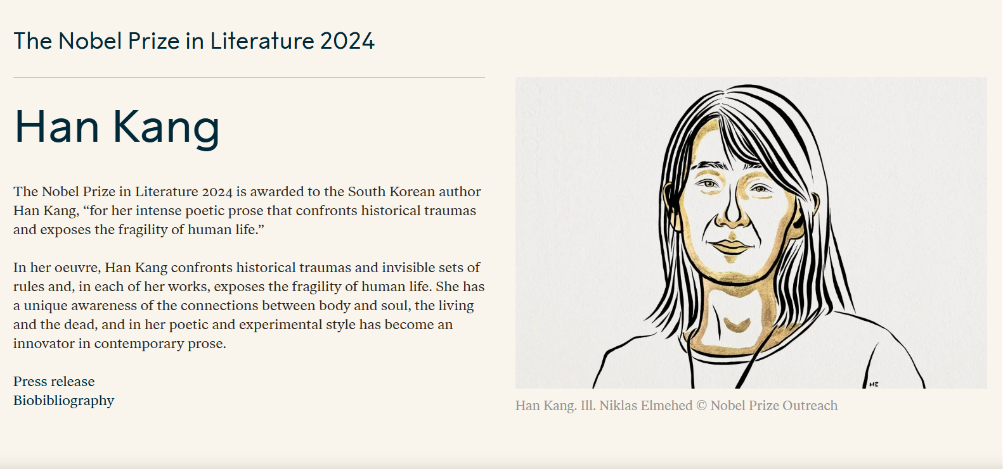

Slide 4
“The Show Must Go On”
모든 사람은 가슴에 슬픔을 가지고서 ‘무대’에 오른다. 모든 사람을 위해 쇼는 계속되어야 한다. 얼마나 많은 노동자가 아이를 묘지에 묻고 집으로 돌아와서 곧장 작업대로 기계로 선반으로 가서는 앉았던가…. 쇼는 계속되어야 한다. 배우들을 위해서가 아니라 우리 모두를 위해서. 우리는 감히 단 한 순간도 쇼를 멈출 수 없다.
- 헤리 골든(Harry Golden)

Slide 5
강의에 들어가며
고통은 보편적이지만 주관적, 누구나 경험하지만 누구도 이해 못 함
그리스도교 신학의 어려움: 선하고 전능하신 하나님과 이 세상의 악의 현실을 어떻게 조화시키나?
“만일 어린 아이의 고통이 진리를 위해 필요하다면, 난 미리 단언하겠다. 어떤 진리도 그만한 가치가 없다고!” - 『카라마조프 가의 형제들』 중
접근은 이중적이어야: 악의 문제에 대한 이론적 성찰 + 현실의 악을 다룰 수 있는 실천적 지혜

Slide 6
I. 성경에 나오는 고통의 다양한 원인
1. 죄의 결과로서 오는 고통
다윗이나 요나 등
2. 의롭기 때문에 당하는 고통
예수 그리스도, 바울, 예레미야 등
3. 현실에서 자연적 상실을 뒤따르는 고통
예수 그리스도, 마리아와 마르다 등
4. 이유를 알 수 없는 신비로서 고통
예수 그리스도, 욥, 시편 44편 기자 등

Slide 7
비극적 세계 속에서 인간의 고통
고통의 문제에 접근하기 위해서는, 인간이 어떤 존재인지도 중요하지만 인간이 속한 세계가 어떤 곳인지도 파악해야
현실 세계의 비극성: 생각과 언어와 행동의 부조화, 의도와 결과의 불일치, 개인과 사회 사이의 갈등
인간 경험에서 가장 보편적인 것: 상실 & 시간의 불가역성
종말론적 관점: ‘아직은 온전히 회복되지 않은 곳’
기독교는 부활의 종교이기에 ‘궁극적 비극’을 말하지 않지만, 고통과 죽음의 비극성은 강조
인간 실존의 비극성에 대한 적절한 인정은 필요

Slide 8
성경 속의 비극적 요소들
욥기: 세계 속의 고통 vs. 신학적 논리
인간은 설명을 요구 → 하나님은 정당성을 입증
요한복음: 비극적 세계에 들어오신 하나님
빛 vs. 어둠, 진리 vs. 무지, 참 왕 vs. 지상권세
인간을 치유하려는 신 vs. 무력하게 있는 신
나사로의 죽음(요 11): 친구의 죽음, 움직일 수 없는 상황, 필요한 ‘시간과 장소’에 부재, 생명의 근원이지만 움직이지 않는 하나님, 사람들의 오해와 원망, 눈물 흘리는 하나님
고통에 대한 논리적, 이론적 설명이 아니라…

Slide 9
Ecce Homo (1871) by Antonio Ciseri

Slide 10
II. 고통에서 면제받는 이가 없다면…
고통에 대한 반응은 각자의 생존방식을 보여줌(F. 뷔크너)
(1) 고통을 잊어 버리고 무시하기
그러다 사람이 쪼그라들고 공감능력이 못 자람
(2) 자신의 고통에 갇히며 길을 더 가지 못함
고통을 거듭 되새기다 고통이 감옥이 됨
(3) 슬픔을 자기 삶의 핵심이자 필요한 전부로
고통을 자기 삶의 정당성을 확보하려고 함
(4) 고통을 경쟁거리로 삼기
다른 사람의 고통과 비교를 하기

Slide 11
챨스 디킨스의 『위대한 유산』의 중심 인물인 헤비샴 부인

Slide 12
엄청나게 많은 편지는 기본적으로 이렇게 시작된다. “당신 상황이 나쁘다고 생각하나요?! 내 이야기 좀 들어보세요!” 그리고는 장황한 불만이 이어진다…. 내가 4기 암이 좀 힘들다고 생각하긴 하는데, 그렇다고 해서 기나긴 삶의 끝자락에 서 있는 어르신들이 그런 편지를 보내신다는 것이 정말 이상하다. 일흔세 살 어르신 트루디는 내게 편지를 보내서 자신의 입양 사실을 알게 된 끔찍함에 비하면 암은 아무것도 아니라고 말한다. ‘음, 좋아요, 둘 다 나쁠 순 없는 건가요?’ 세상의 고통이 계산되고 있다.
케이트 보울린, 『모든 일에는 이유가 있어 그리고 내가 사랑한 거짓말들』

Slide 13
고통의 좋은 청지기 되기(F. 뷔크너)
“주인이여 당신은 굳은 사람이라 심지 않은 데서 거두고 헤치지 않은 데서 모으는 줄을 내가 알았으므로” (마 25:24)
기억의 두 가지 방법: (1) 살아 있는 현재를 떠나 죽은 과거로 여행, (2) 죽은 과거를 살아 있는 현재로 불러냄
의도적이고 시간을 들인 기억은 기도와 유사: 기억의 심연에서 그리스도를 만남. 그러한 기억이…

Slide 14
III. 그리스도인의 대리적 고난
‘일반적 고통’ & ‘그리스도인이기에 겪는 고통’
십자가는 우발적 고난이 아니라 필연적 고난
“인자가 많은 고난을 받고 장로들과 대제사장들과 서기관들에게 버린 바 되어….” (막 8:31) 십자가는 ‘고난’ + ‘버림받음’
베드로의 그리스도 고백 이후 바로 … : 고난을 받는 그리스도는 처음부터 교회의 거리낌
구원은 그리스도와 연합의 결과: 칭의란 그리스도의 운명이 우리의 운명이 되는 것이고, 성화란 그리스도처럼 타자의 고통에 공감하고 책임 지는 사람이 되는 것

Slide 15
참 그리스도인의 표지로서 고통
고난은 그리스도를 따르는 자의 표지
올바른 교회의 표지는 고난: 교회는 복음 때문에 박해를 받고 고문당하는 사람들의 공동체 (루터)
“하나님은 짐을 지시는 하나님이시다. 하나님의 아들은 우리의 육체를 지셨다. 그래서 그분은 십자가를 지셨고, 우리의 모든 죄를 지셨으며, 자신의 고난을 통해 화해를 이루셨다. 그분을 따르는 자도 이처럼 짐을 지도록 부름을 받고 있다. 그리스도인의 본질은 짐을 진다는 사실에 있다. 그리스도가 짐을 지심으로써 하나님과 계속 사귐을 나누셨듯이, 그를 따르는 자들도 짐을 짐으로써 그리스도와 사귐을 나누게 된다.” – 디트리히 본회퍼

Slide 16
열린 결론: 고통으로 고통 넘기
고통의 문제는 인류 문명에 보편적으로 나오는 문제이나, 어떤 이론도 완벽히 설명 못 함
그리스도교는 고통과 죽음에 대해 독특한 설명: 이것을 어떻게 현실 속에서 풀어낼까?
하나님의 뜻에 대한 실용적 접근 경계해야: ‘내 뜻 안에서 그 분 뜻이 이루어지게’ 존재 자체와 삶의 지향성 자체를 변화시켜 나가는 것
하나님께 인간 고통에 공감하실 수 있는 신비한 그 무엇이 있다면, 하나님 형상인 인간에게도

Slide 17
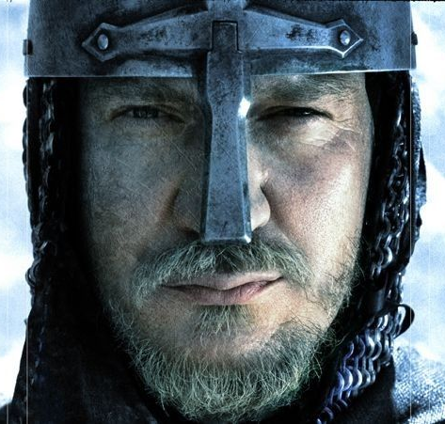
영화 <킹덤 오브 헤븐> 대사에 등장한 ‘하나님의 뜻’
이제 항해는 위험해. 당신을 거기로 이끌 하나님의 목적이 있다면,
하나님은 너를 안전하게 지키실 거야. 그렇지 않다면, 하나님의 축복이 있기를.
Now the voyage is perilous.
If God has purpose for you there, he'll keep you safe in his hands.
If not, God bless you. - Hospitaler to Balian

